Slide 1
IBS Inrichting van een gebied LA 2 Marktonderzoek

Slide 2
1920_IRG_2_Marktonderzoek
Leerdoelen
Na het maken van dit leerarrangement kun je:
Een marktonderzoek opzetten
Een doelgroep analyse maken
De resultaten van een marktonderzoek verwerken
Samenwerken
Plaats je product op het Leerplatform.
Bekijk leerproducten van anderen en geef feedback.
Verbeter je leerproduct en plaats versie 2
Deze opdracht maak je met je projectgroep
Versie 1 29-05-2020
Versie 2 05-06-2020
Leerproduct
Een verslag dat bestaat uit 2 onderdelen:
Een Excel verslag waarin je de doelgroep van de opdrachtgever analyseert en grafisch presenteert.
Een aanbeveling op basis van de 4C’s.
In het verslag komt het volgende aan bod:
Deskresearch met daarin minimaal 8 demografische gegevens (zie PowerPoint “Deskresearch Spoorzone”).
De gegevens verwerkt in een passende diagram.
Een beschrijving van de 4C’s voor het gebied de Spoorzone.
Een aanbeveling voor de opdrachtgever op basis van de externe data, dit wederom m.b.v. de 4C’s.
Bronvermelding.
Bijeenkomsten
Les over Marktonderzoek
Les over Deskresearch
Bronnen
PowerPoint van lessen
Websites uit de PPT “Deskresearch Spoorzone”
Leerpad
Gebruik voor je deskresearch o.a. de websites uit de PPT “Deskresearch Spoorzone”.
Onderzoek het gebied van jullie groep op minimaal 8 demografische gegevens (zie PPT).
Verwerk de gegevens in Excel met bijpassende diagrammen.
Beschrijf de 4C’s van de Spoorzone op dit moment.
Schrijf een aanbeveling m.b.v. de 4C’s en jullie externe data voor de opdrachtgever.
Zorg voor een overzichtelijk Excel verslag waarin alle eerder genoemde punten aan bod komen.
Wat adviseren jullie de opdrachtgever op het gebied van marketing?

Slide 3
LA 2 Marktonderzoek
Leerdoelen
Na het maken van dit leerarrangement kun je:
Een marktonderzoek opzetten
Een doelgroep analyse maken
De resultaten van een marktonderzoek verwerken

Slide 4
Soorten marktonderzoek
Deskresearch (Secundair onderzoek/ bronnenonderzoek)
Er wordt gebruik gemaakt van gegevens die binnen de onderneming (intern) of bij andere ondernemingen (extern) bekend zijn.
Fieldresearch (Primair onderzoek)
Er wordt gezocht naar nieuwe gegevens.

Slide 5
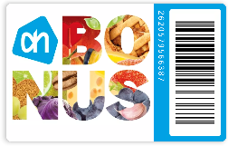
Deskresearch (Secundair onderzoek/ bronnenonderzoek)
Interne data Verkooptransacties Klantenservice Administratie
Externe data
Centraal Bureau voor de Statistiek(CBS)
Kamer van Koophandel
Social Media

Slide 6
Deskresearch (Secundair onderzoek/ bronnenonderzoek)
Voordelen: Goedkoop Snel beschikbaar Nadelen: Gegevens vaak verouderd Betrouwbaarheid Incompleet/niet volledig toepasbaar (Te) grote hoeveelheden data

Slide 7
Fieldresearch (Primair onderzoek)
Kwalitatief marktonderzoek Kwantitatief marktonderzoek

Slide 8
Fieldresearch (Primair onderzoek)
Kwalitatief marktonderzoek
Kleinschalig marktonderzoek
Meestal basis van kwantitatief marktonderzoek

Slide 9
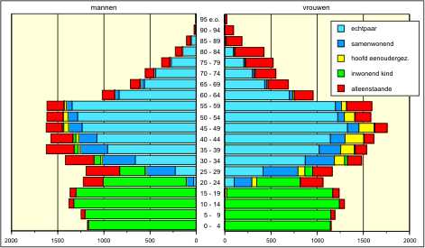
Fieldresearch (Primair onderzoek)
Kwantitatief marktonderzoek
Grootschalig
Onderzoek wordt in getallen uitgedrukt (statistische analyse)

Slide 10
Fieldresearch (Primair onderzoek)
Soorten fieldresearch
Observatie
Experiment
Enquête
Persoonlijke-, schriftelijke-, telefonische enquête
Online enquête
Panel
Interview
Gestructureerde, persoonlijke interview
Ongestructureerde, persoonlijk interview
Groepsinterview

Slide 11
Betrouwbaarheid en validiteit
Betrouwbaarheid
Kloppen de uitkomsten en/of gebruik je het juiste meetinstrument
“Als ik hetzelfde nog een keer zo zou onderzoeken en de omstandigheden zijn niet veranderd, krijg ik dan dezelfde uitslag?”
Validiteit
Meet wat je wil weten?
“Geven de resultaten uit mijn onderzoek antwoord op hetgeen wat ik wil onderzoeken?”

Slide 12
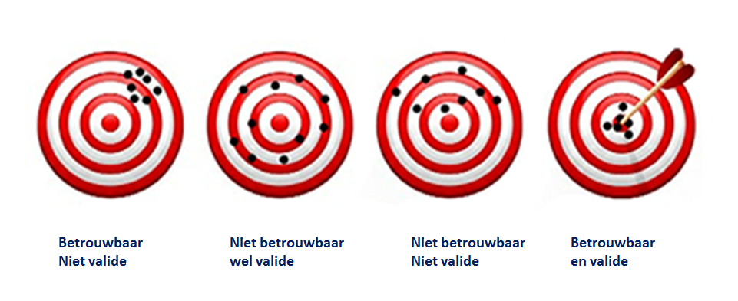
Betrouwbaarheid en validiteit

